Slide 1
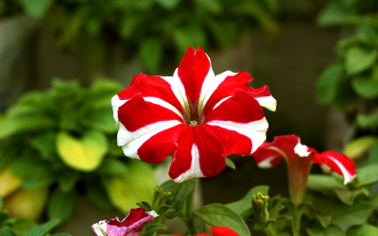
স্বাগতম

Slide 2

পরিচিতি
পাঠ
শ্রেণীঃ অষ্টম-খ
বিষয়ঃ গণিত
অধ্যায়ঃ সপ্তম ( সেট )
শিক্ষার্থীঃ ৮০ জন ।
সময়ঃ ৫০ মিনিট
তারিখঃ ১১/০৫/২০২৫
শিক্ষক
হিরন্ময় কবিরাজ
সহকারী শিক্ষক
চৌধুরী আব্দুল হামিদ একাডেমী
বরাট, গোয়ালন্দ, রাজবাড়ী
01748986869
heronmoykabiraj@gmail.com

Slide 3
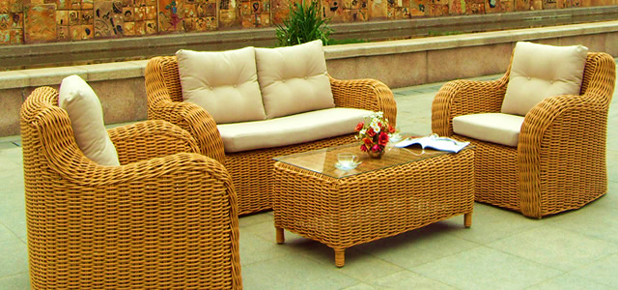
নিচের চিত্রগুলো দেখ এবং প্রশ্নগুলোর উত্তর দাও
বলতো এটা কিসের ছবি
সোফা সেট

Slide 4
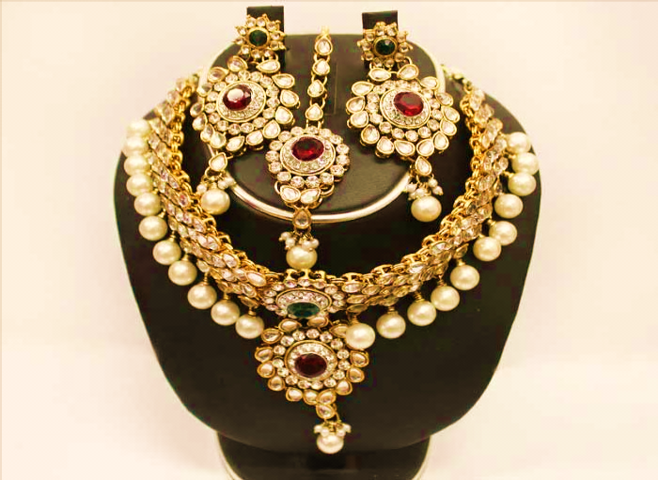
নিচের চিত্রগুলো দেখ এবং প্রশ্নগুলোর উত্তর দাও
বলতো এটা কি ?
গহনার সেট।

Slide 5
পাঠ ঘোষণাঃ
আমাদের আজকের পাঠ----
সেট

Slide 6
শিখন ফলঃ
এই পাঠ শেষে আমরা ----
১. সেট ও সেটের গঠন প্রক্রিয়া ব্যাখ্যা করতে পারব ।
২ . অসীম সেট , সসীম সেট , ফাঁকা সেট, পূরক সেট,নিশ্ছেদ সেট বর্ণনা ও সনাক্ত করতে পারব এবং তাদের গঠন প্রতীকের সাহায্যে প্রকাশ করতে পারব ।
৩ . উপসেট কী তা বর্ণনা ও গঠণ করতে পারব ।
৪ . সার্বিক সেট ও পুরক সেট কী তা বর্ণনা করতে পারব ।
৫. একাধিক সেটের সংযোগ সেট, ছেদ সেট গঠন ও ব্যাখ্যা করতে পারব।
৬. ভেনচিত্র ও উদাহরণের সাহায্যে সেট প্রক্রিয়ার সহজ ধর্মাবলি যাচাই ও প্রমাণ করতে পারব।
৭. সেটের ধর্মাবলি প্রয়োগ করে সমস্যা সমাধান করতে পারব।

Slide 7
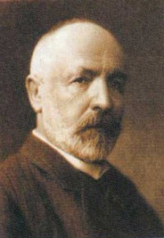
পাঠ উপস্থাপনঃ
তাঁর জন্মঃ ১৮৪৫ ইং সাল।
এবং মৃত্যুঃ ১৯১৮ ইং সাল।
জর্জ ক্যান্টর সেট সম্পর্কে প্রথমে ধারণা ব্যাখ্যা করেন।
সেট সংক্রান্ত তাঁর ব্যাখ্যা গণিত শাস্ত্রে সেটতত্ত্ব (Set Theory ) হিসেবে পরিচিত।
সেট হলো আধুনিক গণিতের হাতিয়ার।
জার্মান গণিতবিদ জর্জ ক্যান্টর
তিনি হলেন সেট তত্ত্বের জনক।

Slide 8
সেটঃ বাস্তব জগৎ বা চিন্তা জগতের সু-সংজ্ঞায়িত বস্তর সমাবেশ বা সংগ্রহকে সেট বলে।
যেমন, A = { ক, খ, গ, ঘ, ঙ, চ }
এবং
$B=$ $\left\{1,2,3,4,5,6,……… \right\}$ সু-সংজ্ঞায়িত সেটের উদাহরণ।
কোন বস্তু বিবেচনাধীন সেটের অন্তর্ভুক্ত আর কোনটি অন্তর্ভুক্ত নয় তা সুনির্দিষ্ট ভাবে নির্ধারিত করতে হয়।
কোন সেটের অন্তর্ভুক্ত প্রত্যেক বস্তুকে ঐ সেটের সদস্য বা member বা উপাদান বা element বলে।
সেটের নামকরনে সাধারণত ইংরেজী বর্ণমালার বড় হাতের অক্ষর যেমন, A,B,C,D,….. Z ব্যবহার করা হয়।
সেটের উপাদান হিসেবে সাধারণত ইংরেজী বর্ণমালার ছোট হাতের অক্ষর যেমন, a,b,c,d…… z ব্যবহার করা হয়।
সেটের সদস্যদের আলাদা করার জন্য , ( কমা ) ব্যবহার করতে হবে।
যেমন, প্রথম পাঁচটি বিজোড় সংখ্যার সেট A হলে, $A= \left\{1,3,5,7,9 \right\}$
সেটের উপাদান গুলোর কোনো পুনরাবৃত্তি ও ক্রম নেই।

Slide 9
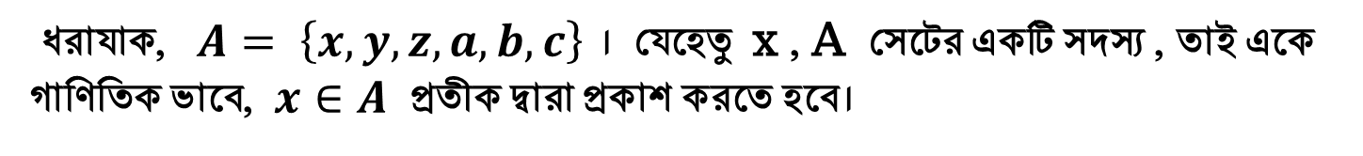
সেটের উপাদান গুলোকে দ্বিতীয় বন্ধনী বা { } এই প্রতীকের মধ্যে অন্তর্ভুক্ত করে সেট হিসেবে ব্যবহার করা হয়।
যেমন, a,b,c এর সেট = $\left\{a,b,c \right\}$
তিস্তা,মেঘনা, যমুনা ও ব্রহ্মপুত্র নদ-নদীর সেট = { তিস্তা, মেঘনা, যমুনা, ব্রহ্মপুত্র }
প্রথম দুইটি জোড় স্বাভাবিক সংখ্যার সেট = $\left\{2,4 \right\}$
$6$ এর গুণনীয়ক গুলোর সেট = $\left\{1,2,3,6 \right\}$ ইত্যাদি।
ধরাযাক, $A=$ $\left\{x,y,z,a,b,c\right\}$ । যেহেতু x , A সেটের একটি সদস্য , তাই একে গাণিতিক ভাবে, $x∈A$ প্রতীক দ্বারা প্রকাশ করতে হবে।
$x∈A$ কে পড়তে হবে $x, A$ সেটের সদস্য এবং ইংরেজীতে , $x belongs to A .$
আবার, যেহেতু m, A সেটের সদস্য নয় তাই একে m ∉ A প্রতীক দ্বারা প্রকাশ করতে হবে এবং m ∉ A কে পড়তে হবে m, A সেটে সদস্য নয় ($m is not belongs to A ) .$
যদি $B= \left\{p,q\right\}$ হয় তবে $p∈B$ , $q∈B$ এবং m ∉ B .

Slide 10
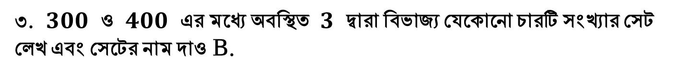
কাজঃ
১. সার্কভুক্ত দেশগুলোর নামের সেট লেখ এবং সেটের নাম দাও S .
২. $1$ থেকে $20$ পর্যন্ত মৌলিক সংখ্যাগুলোর সেট লেখ এবং সেটের নাম দাও A.
৩. $300$ ও $400$ এর মধ্যে অবস্থিত $3$ দ্বারা বিভাজ্য যেকোনো চারটি সংখ্যার সেট লেখ এবং সেটের নাম দাও B.

Slide 11
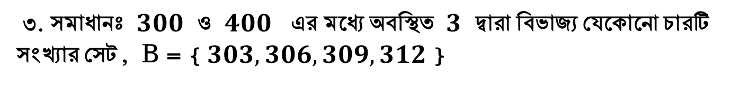
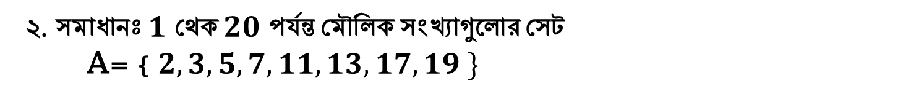
কাজের সমাধানঃ
১. সমাধানঃ সার্কভুক্ত দেশের সেট, S = { ভারত, বাংলাদেশ, পাকিস্থান, নেপাল, ভুটান, শ্রীলংকা, মালদ্বীপ, আফগানস্থা্ন }
২. সমাধানঃ $1$ থেক $20$ পর্যন্ত মৌলিক সংখ্যাগুলোর সেট
A= { $2,3,5,7,11,13,17,19 \}$
৩. সমাধানঃ $300$ ও $400$ এর মধ্যে অবস্থিত $3$ দ্বারা বিভাজ্য যেকোনো চারটি সংখ্যার সেট , B = { $303, 306, 309, 312$ }

Slide 12
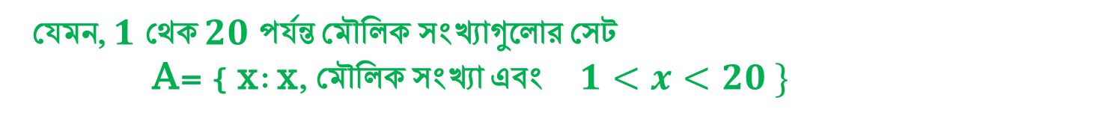
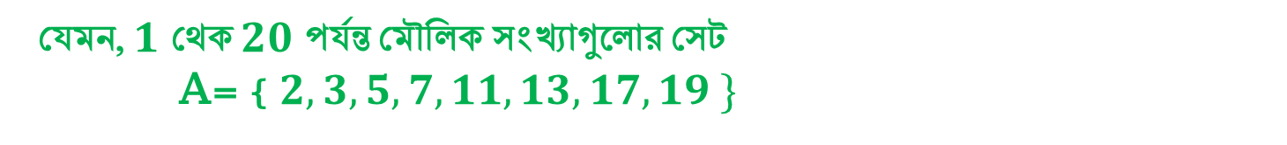
সেট প্রকাশের পদ্ধতিঃ
প্রধানত সেট দুই পদ্ধতিতে প্রকাশ করা হয়। যথা---
১. তালিকা পদ্ধতি ( Tabular Method )
যেমন, $1$ থেক $20$ পর্যন্ত মৌলিক সংখ্যাগুলোর সেট
A= { $2,3,5,7,11,13,17,19 \}$
২. সেট গঠন পদ্ধতি ( Set Builder Method )
যেমন, $1$ থেক $20$ পর্যন্ত মৌলিক সংখ্যাগুলোর সেট
A= { x: x, মৌলিক সংখ্যা এবং $1<x<20 \}$

Slide 13
তালিকা পদ্ধতিঃ
তালিকা পদ্ধতিতে সেটের সকল উপাদান/সদস্য সুনির্দিষ্ট ভাবে উল্লেখ করে দ্বিতীয় বন্ধনী { } এর মধ্যে আবদ্ধ করতে হবে।
একাধিক উপাদান/সদস্য থাকলে কমা ( , ) ব্যবহার করে সদস্যদের পৃথক করতে হবে।
যেমন, A = { $1, 2, 3$ }
B = { $x, y, z$ }
C = { $100$ }
D = { গোলাপ, রজনীগন্ধা }
E = {রহিম, সুমন, শুভ্র, চাংপাই } , ইত্যাদি।

Slide 14
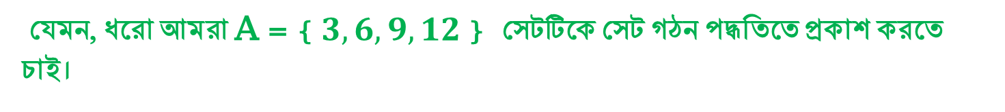
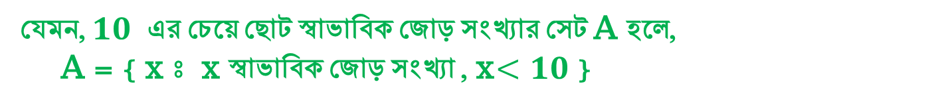
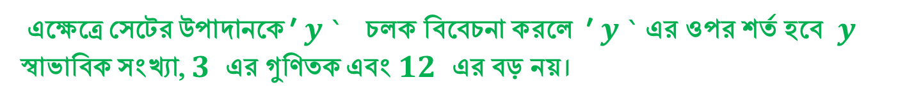
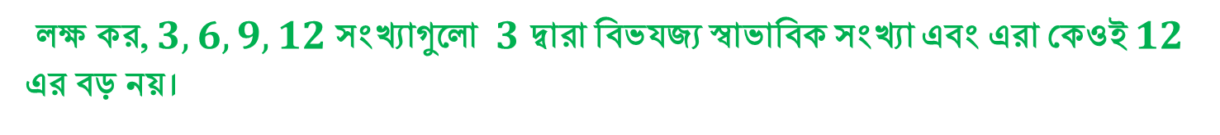
সেট গঠন পদ্ধতিঃ
এই পদ্ধতিতে সেটের সকল উপাদান সুনির্দিষ্ট ভাবে উল্লেখ না করে উপাদান নির্ধারণের জন্য শর্ত দেওয়া থাকে।
যেমন, $10$ এর চেয়ে ছোট স্বাভাবিক জোড় সংখ্যার সেট A হলে,
A = { x ⦂ x স্বাভাবিক জোড় সংখ্যা , x$<10$ }
এখানে, ′ ⦂ ` দ্বারা ‟এরূপ যেন ” বা সংক্ষেপে ‟ যেন ” বোঝায়।
সেট গঠন পদ্ধতিতে { } এর ভিতরে ′ ⦂ ` চিহ্নের আগে একটি অজানা রাশি বা চলক ধরে নিতে হয় এবং পরে চলকের ওপর প্রয়োজনীয় শর্ত আরোপ করতে হয়।
যেমন, ধরো আমরা A = { $3, 6, 9, 12$} সেটটিকে সেট গঠন পদ্ধতিতে প্রকাশ করতে চাই।
লক্ষ কর, $3, 6, 9, 12$সংখ্যাগুলো $3$ দ্বারা বিভযজ্য স্বাভাবিক সংখ্যা এবং এরা কেওই $12$ এর বড় নয়।
এক্ষেত্রে সেটের উপাদানকে ′ $y$ ` চলক বিবেচনা করলে ′ $y$ ` এর ওপর শর্ত হবে $y$ স্বাভাবিক সংখ্যা, $3$ এর গুণিতক এবং $12$ এর বড় নয়।
সুতরাং সেট গঠন পদ্ধতিতে হবে, A = { $y ⦂ y$ স্বাভাবিক সংখ্যা, $3$ এর গুণিতক এবং $y≤12$ }

Slide 15
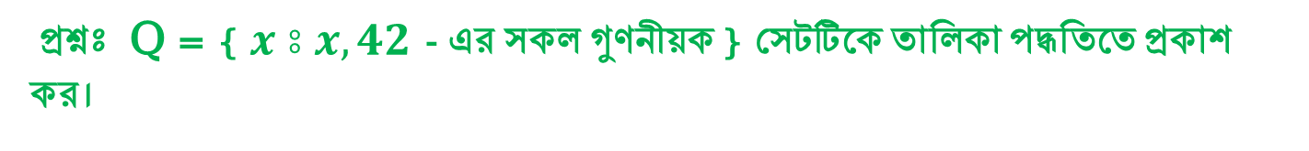
তাহলে, এবার আসো উপরের আলোচনার আলোকে আমরা ২ টি অংক করি।
প্রশ্নঃ M = { $4, 8, 12, 16, 20$ } সেটটিকে সেট গঠন পদ্ধতিতে প্রকাশ কর।
সমাধানঃ M সেটের উপাদান গুলো $4, 8, 12, 16, 20$
এখানে, প্রত্যেকটি উপাদান জোড় সংখ্যা, $4$ এর গুণিতক এবং $20$ এর বড় নয়।
$∴$ M = { $x ⦂ x$ স্বাভাবিক সংখ্যা, $4$ এর গুণিতক এবং $x ≤20$ }
প্রশ্নঃ Q = { $x ⦂ x, 42$ - এর সকল গুণনীয়ক } সেটটিকে তালিকা পদ্ধতিতে প্রকাশ কর।
সমাধানঃ Q সেটটি $42$ - এর গুণনীয়ক গুলোর সেট।
$∴$ $42$ -এর গুণনীয়ক গুলো হলো, $1, 2, 3, 6, 7, 14, 21, 42$
$∴$ নির্ণেয় সেট, Q = { $1, 2, 3, 6, 7, 14, 21, 42$ }

Slide 16
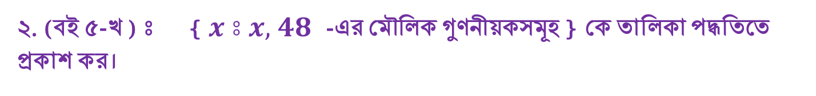
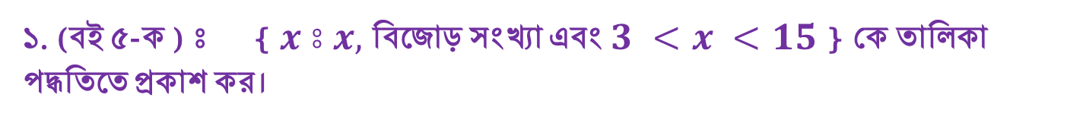
দলীয় কাজঃ অনুশীলনী-৭
তোমরা সকলে 5 জন করে দল গঠন কর। তারপর নিচের প্রশ্নগুলোর সমাধান কর।
১. (বই ৫-ক ) ⦂ { $x ⦂ x,$ বিজোড় সংখ্যা এবং $3 <x <15$ } কে তালিকা পদ্ধতিতে প্রকাশ কর।
২. (বই ৫-খ ) ⦂ { $x ⦂ x,$ $48$ -এর মৌলিক গুণনীয়কসমূহ } কে তালিকা পদ্ধতিতে প্রকাশ কর।
৩. ( বই ৬-ক )⦂ {$3, 4, 5, 6, 7, 8$} কে সেট গঠন পদ্ধতিতে প্রকাশ কর।
4. ( বই ৬-খ )⦂ {$4, 8, 12, 16, 20, 24$ } কে সেট গঠন পদ্ধতিতে প্রকাশ কর।

Slide 17
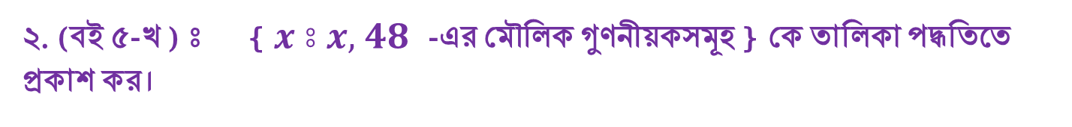

দলীয় কাজের সমাধানঃ
১. (বই ৫-ক ) ⦂ { $x ⦂ x,$ বিজোড় সংখ্যা এবং $3 <x <15$ } কে তালিকা পদ্ধতিতে প্রকাশ কর।
১. সমাধানঃ ধরি M = { $x ⦂ x,$ বিজোড় সংখ্যা এবং $3<x <15$ }
এখানে , M সেটটি $3$ থেকে বড় এবং $15$ থেকে ছোট বিজোড় সংখ্যার সেট।
$3$ থেকে বড় এবং $15$ থেকে ছোট বিজোড় সংখ্যা গুলো $5, 7, 9, 11, 13 .$
নির্ণেয় সেট, M = { $x ⦂ x,$ বিজোড় সংখ্যা এবং $3<x <15$ }
= { $5, 7, 9, 11, 13$} Ans.
২. (বই ৫-খ ) ⦂ { $x ⦂ x,$ $48$ -এর মৌলিক গুণনীয়কসমূহ } কে তালিকা পদ্ধতিতে প্রকাশ কর।
2. সমাধানঃ ধরি, P = { $x ⦂ x,$ $48$ -এর মৌলিক গুণনীয়কসমূহ }
এখানে, P সেটটি $48$ এর মৌলিক গুণনীয়কের সেট।
যেহেতু, $48$এর মৌলিক গুণনীয়ক গুলোঃ $2, 3$
$∴$ নির্ণেয় সেট , P = { $2, 3$ } Ans.

Slide 18
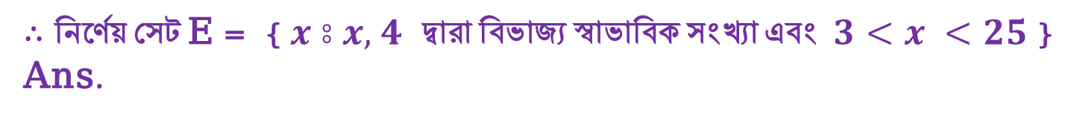
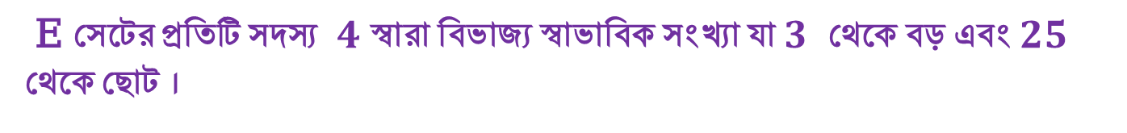
দলীয় কাজের সমাধানঃ
৩. ( বই ৬-ক )⦂ {$3, 4, 5, 6, 7, 8$} কে সেট গঠন পদ্ধতিতে প্রকাশ কর।
৩. সমাধানঃ মনে করি, D = {$3, 4, 5, 6, 7, 8$}
D সেটের সদস্য গুলোঃ $3, 4, 5, 6, 7, 8$
D সেটের প্রতিটি সদস্য স্বাভাবিক সংখ্যা যা $2$ থেকে বড় এবং $9$ থেকে ছোট।
$∴$ নির্ণেয় সেট D = { $x ⦂ x,$ স্বাভাবিক সংখ্যা এবং $2<x <9$ } Ans.
4. ( বই ৬-খ )⦂ {$4, 8, 12, 16, 20, 24$ } কে সেট গঠন পদ্ধতিতে প্রকাশ কর।
4. সমাধানঃ মনে করি, E = { $4, 8, 12, 16, 20, 24$}
E সেটের সদস্য গুলোঃ $4, 8, 12,16, 20, 24$
E সেটের প্রতিটি সদস্য $4$ স্বারা বিভাজ্য স্বাভাবিক সংখ্যা যা $3$ থেকে বড় এবং $25$ থেকে ছোট ।
$∴$ নির্ণেয় সেট E = { $x ⦂ x,$ $4$ দ্বারা বিভাজ্য স্বাভাবিক সংখ্যা এবং $3<x <25$ } Ans.

Slide 19
সেটের প্রকারভেদঃ
সসীম সেট( Finite Set):
যে সেটে সদস্য সংখ্যা সিমীত বা স্বল্প বা গণনা করে নির্ধারণ করা যায় তাকে সসীম বা সান্ত সেট বলে।
যেমন, A = { $a, b, c, d$ } এবং B = { $5, 10, 15, …….100$ } ২টি সসীম সেট।
কারণ, A সেটে $4$ টি উপাদান এবং B সেটে $20$ টি উপাদান আছে।
অসীম সেট( Infinite Set )⦂
যে সেটে উপাদান সংখ্যা গণনা করে নির্ধারণ করা যায় না তাকে অসীম সেট বলে।
যেমন, স্বাভাবিক সংখ্যার সেট N = { $1, 2, 3, 4, 5 ,……$ } একটি অসীম সেট।
কারণ, N সেটের উপাদান সংখ্যা অসংখ্য যা গণনা করে নির্ধারণ করা যায় না।
ফাঁকা সেট বা নাল সেট বা Empty Set⦂
যে সেটের কোনো উপাদান নেই একে ফাঁকা সেট বা নাল সেট বা Empty Set বলে।
যেমন, A ={ } একটি ফাঁকা সেট। একে ∅ ( ওরি ) প্রতীক দ্বারাও প্রকাশ করা হয়।
অর্থাৎ { }= ∅ লিখা যায়।

Slide 20



উপসেট ( Subset ) ⦂
যদি A সেটের প্রত্যেক উপাদান B সেটের উপাদান হয়, তবে A কে B এর উপসেট বলে।
একে প্রতীকে লেখা হয়, A B এবং পড়া হয় A, B এর উপসেট।
$$∪$$
ধরি , B = { $1, 2, 3, 4, 5, 6, 7$ }
এবং A = { $2, 4, 6, 7$ }
উপরের A ও B সেট দুইটি লক্ষ করলে দেখা যায় যে, A সেটের সকল সদস্য B সেটে বিদ্যমান।
তাই, A সেট হলো B সেটের একটি উপসেট।
মনে রাখবে, ফাঁকা সেট যে কোনো সেটের উপসেট।

Slide 21
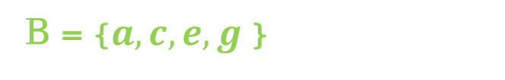
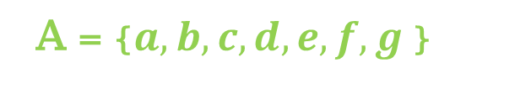
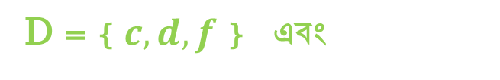
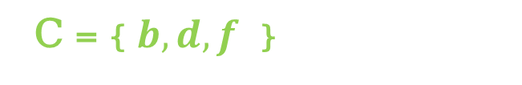
সার্বিক সেট (Universal Set ):
আলোচনায় সংশ্লিষ্ট সকল সেট যদি একটি নির্দিষ্ট সেটের উপসেট হয় তবে ঐ নির্দিষ্ট সেটকে এর উপসেট গুলোর সাপেক্ষে সার্বিক সেট বলে। যেমন,
A = {$a, b, c, d, e, f, g$ }
B = {$a, c, e, g$ }
C = { $b, d, f$ }
D = { $c, d, f$ } এবং
E = { $a, g$ } হলে দেখা যায় যে,
B, C, D ও E প্রত্যেকটি সেট A সেটের উপসেট।
তাই , এখানে A সেটটি হলো B, C, D ও E সেটের সাপেক্ষে সার্বিক সেট।
সার্বিক সেটকে সাধারণত U প্রতীক স্বারা সূচিত করা হয়।
মনে রাখবে, সকল সেট সার্বিক সেটের উপসেট।

Slide 22
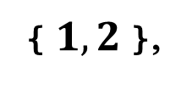
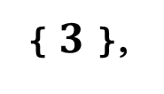
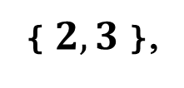
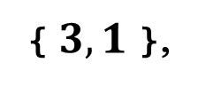
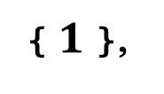

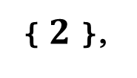
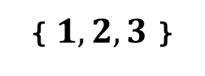
এবার আসো উপসেট নিয়ে একটি অংক করা যাকঃ
উদাহরণঃ যদি A = { $1, 2, 3$ } হয় , তবে A সেটের উপসেট গুলো লেখ।
সমাধানঃ A সেটের উপসেট গুলো নিম্নরূপঃ
∅ ,
{ $1$ },
{ $2$ },
{ $3$ },
{ $1, 2$},
{ $2, 3$},
{ $3, 1$ },
{ $1, 2, 3$ }
কাজঃ বই-৭.
নিচের সেট দুইটির উপসেট ও উপসেটের সংখ্যা নির্ণয় কর।
(ক). C= { m, n }
(খ). D = { $5, 10, 15$ }

Slide 23
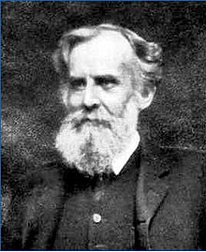
জন ভেন চিত্রের সাহায্যে সেট প্রকাশ করার রীতি প্রবর্তন করেন।
এই চিত্রগুলো তাঁর নামানুসারে ভেনচিত্র নামে পরিচিত।
ভেনচিত্রে সাধারণত আয়তা্কার ও বৃত্তাকার ক্ষেত্র ব্যবহার করা হয়।
জন ভেন( ভেন চিত্রের প্রতিষ্ঠাতা)।
পরের পৃষ্ঠায় কয়েকটি সেটের ভেনচিত্র প্রদর্শন করা হলো।
জন্মঃ ৪ আগষ্ট ১৮৩৪ ইং , ইংল্যান্ড।
মৃত্যুঃ ৪ এপ্রিল ১৯২৩ ইং, ইংল্যান্ড।

Slide 24
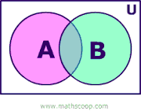


ভেনচিত্রঃ
A
এটি সার্বিক সেট=U
এটি বৃত্ত ক্ষেত্র। এর দ্বারা উপসেটকে বুঝানো হয়।
এটি আয়ত ক্ষেত্র। এর দ্বারা সার্বিক বুঝানো হয়।
U
A
B
A$∩B$
A$∪$B= A ও B সেটের হলুদ এলাকা।
ভেন চিত্র ব্যবহার করে অতি সহজে সেট ও সেট প্রক্রিয়ার বিভিন্ন বৈশিষ্ঠ্যযাচাই করা যায়।

Slide 25

কাজঃ
1। ভেনচিত্রের সাহায্যে M$∪N$ এবং M$∩N$ দেখাও।

Slide 26
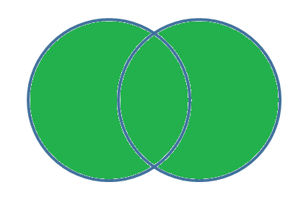
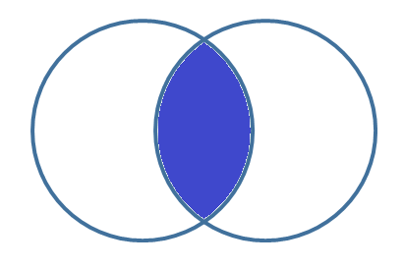
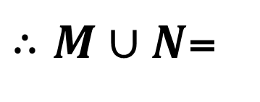
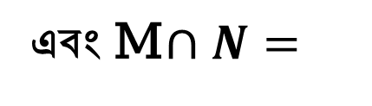
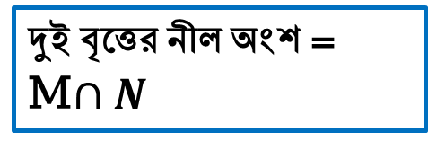
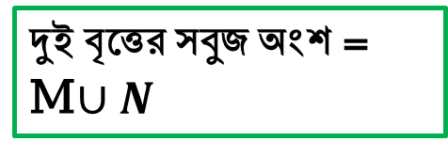
কাজের সমাধানঃ
ধরি, M =
এবং, N =
$∴M∪N$=
দুই বৃত্তের সবুজ অংশ = M$∪N$
দুই বৃত্তের নীল অংশ = M$∩N$
এবং M$∩N=$

Slide 27
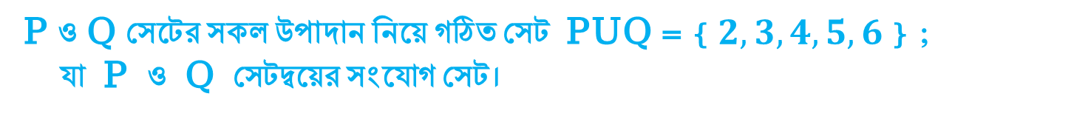
সেট প্রক্রিয়াঃ
সংযোগ সেট ( Union of Sets ):
দুই বা ততোধিক সেটের সকল উপাদান নিয়ে গঠিত সেটকে সংযোগ সেট বলে।
ধরি A ও B দুইটি সেট। A ও B এর সংযোগ সেটকে AUB দ্বারা প্রকাশ করা হয় এবং পড়া হয় A সংযোগ B অথবা A union B .
সেট গঠন পদ্ধতিতে, AUB= { $x ⦂ x ∈A$ অথবা $x ∈B$ }
ধরি, P = { $2, 3,4$ } এবং Q = { $4, 5, 6$ } ;
এখানে, P ও Q সেটের অন্তর্ভুক্ত উপাদান গুলো $2, 3, 4, 5, 6 ;$
P ও Q সেটের সকল উপাদান নিয়ে গঠিত সেট PUQ = { $2, 3, 4, 5, 6$} ;
যা P ও Q সেটদ্বয়ের সংযোগ সেট।
এটা সার্বিক সেট =U
P
Q
চিত্রেঃ
2
3
4
5
6
= PUQ

Slide 28




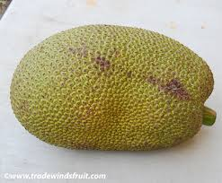
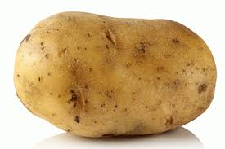

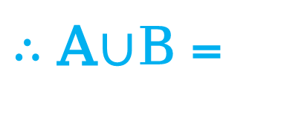
এবার আসো আমরা চিত্রের মাধ্যমে সংযোগ সেট ভালোভাবে জেনে নেইঃ
A
B
$$∪$$
A ও B এর সংযোগ সেট
$∴$ A$∪$B =

Slide 29


আবার লক্ষ করঃ
A
B
$$∪$$
A ও B এর ছেদ সেট A$∪B$

Slide 30
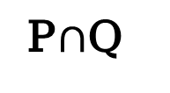
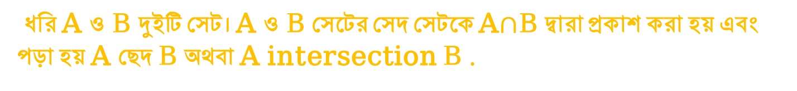
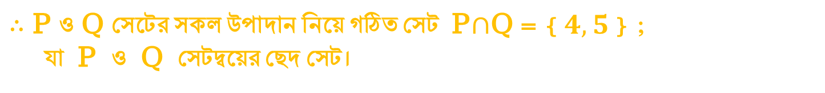
ছেদ সেট ( Intersection of Set ) ⦂
দুই বা ততোধিক সেটের সকল সাধারণ ( Common ) সদস্যদের নিয়ে গঠিত সেটকে ছেদ সেট বলে।
ধরি A ও B দুইটি সেট। A ও B সেটের সেদ সেটকে A$∩$B দ্বারা প্রকাশ করা হয় এবং পড়া হয় A ছেদ B অথবা A intersection B .
সেট গঠন পদ্ধতিতে, A$∩$B= { $x ⦂ x ∈A$ এবং $x ∈B$ }
ধরি, P = { $2, 3,4,5$ } এবং Q = { $4, 5, 6$ } ;
এখানে, P ও Q সেটের সকল সাধারণ উপাদান হলো; $4, 5 ;$
$∴$ P ও Q সেটের সকল উপাদান নিয়ে গঠিত সেট P$∩$Q = { $4, 5$} ;
যা P ও Q সেটদ্বয়ের ছেদ সেট।
Q
এটা সার্বিক সেট= U
P
চিত্রেঃ
4, 5
P$∩$Q

Slide 31
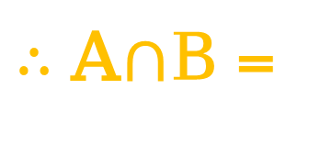

এবার আসো আমরা চিত্রের মাধ্যমে ছেদ সেট ভালোভাবে জেনে নেইঃ
A
B
$$∩$$
A ও B এর ছেদ সেট
$∴$ A$∩$B =

Slide 32

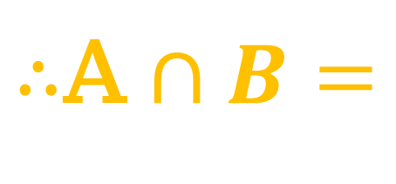
আবার লক্ষ করঃ
A
B
$$∩$$
A ও B এর ছেদ সেট
$∴$A $∩B=$

Slide 33

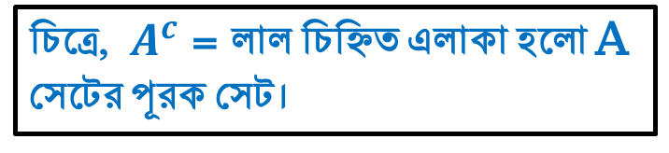
পূরক সেটঃ
যদি U সার্বিক সেট এবং A সেটটি U এর উপসেট হয় তবে, A সেটের বহির্ভূত সকল উপাদান নিয়ে যে সেট গঠন করা হয়, একে A সেটের পূরক সেট বলে।
A –এর পূরক সেটকে $A^{c}$ বা $A^{′}$ দ্বারা প্রকাশ করা হয়। যেমন,
U
U
চিত্রে, U = লাল চিহ্নিত আয়ত হলো সার্বিক সেট।
A
$$A′$$
চিত্রে, A = হলুদ চিহ্নিত এলাকা হলো সার্বিক সেট U এর উপসে্ট।
চিত্রে, $A^{c}$ = লাল চিহ্নিত এলাকা হলো A সেটের পূরক সেট।

Slide 34
পূরক সেট নিয়ে আরোকিছু তথ্যঃ
মনে করি, A ও B দুইটি সেট। A এর যেসব উপাদান B এর উপাদান নয় , ঔ উপাদান গুলোর সেটকে A এর প্রেক্ষিতে B এর পূরক সেট বলা হয় এবং A\B দ্বারা সূচিত করা হয়।
A\B কে ‟ A বাদ B ” পড়া হয়।
সেট গঠন পদ্ধতিতে , A\B = { $x ⦂ x ∈A$ এবং $x ∉B$ }
A\B এর জন্য A-B প্রতীকও ব্যবহার করা হয়।
B এর প্রেক্ষিতে A এর পূরক সেট হচ্ছে B\A = B - A
সেট গঠন পদ্ধতিতে , B\A = B- A= { $x ⦂ x ∈B$ এবং $x ∉A$ }

Slide 35
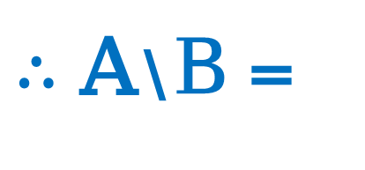
এবার আসো আমরা চিত্রের মাধ্যমে পূরক সেট ভালোভাবে জেনে নেইঃ
A
B
A এর সাপেক্ষে B এর পূরক সেট
$∴$ A\B =

Slide 36
আবার লক্ষ করঃ
A
B
A এর সাপেক্ষে B এর পূরক সেট
$∴$ A\B =

Slide 37

কাজঃ ভেন চিত্রের সাহায্যে C-D সেটটি দেখাও
সমাধানঃ
ধরি , C=
এবং, D =
$∴$ C –D =
C-D
প্রথম বৃত্তের সাদা অংশ= C-D

Slide 38




জোড়ায় কাজ ⦂
যদি, U = { $1, 2, 3, 4, 5, 6$ }
A = { $1, 3, 5$ }
B = { $2, 4, 6$ }
এবং C = { $2, 3, 4, 5$ } হয়, তবে নিম্নলিখিত সেট গুলো নর্ণয় কর।
১. A- B
২. C-B
৩. $A^{′}$
৪. $B^{c}$
৫. $A^{′}$ $∪B′$
৬. $A′$ $∩B′$
৭. প্রমান করঃ ${( A∩B )}^{′}$ = $A^{′}∪B′$
৮. প্রমান কর ⦂ ${( A∪C )}^{′}$ = $A^{′}∩C′$

Slide 39







একক কাজঃ
১. বই-১২. A = {$1, 2, 3$} , B = {$2, a$ } এবং C = { $a, b$} হলে, নিচের সেটগূলো নর্ণয় কর।
(ক). A$∪B$
(খ). B$∩C$
(গ) . A $∩(B∪C)$
(ঘ). ( A$∪B)∩C$
(ঙ). (A$∩B)∪(B∩C)$
২. P এবং Q যথাক্রমে $21$ ও $35$ এর সকল গুণনীয়কের সেট হলে P$∪Q$ নির্ণয় কর।

Slide 40


নিশ্ছদ সেট ( Disjoint Sets ) ⦂
যদি দুইটি সেটের উপাদান গুলোর মধ্যে কোনো সাধারণ উপাদান না থাকে, তবে সেট দুইটি পরস্পর নিশ্ছেদ সেট।
ধরি A ও B দুইটি সেট। A ও B পরস্পর নিশ্ছেদ সেটকে A$∩$B = ∅ দ্বারা প্রকাশ করা হয় এবং পড়া হয় A নিশ্ছেদ B অথবা A disjoint B .
ভেন চিত্রের সাহায্যে ⦂
এটা সার্বিক সেট=U
A
B
A$∩B= ∅$

Slide 41











এবার কিছু সৃজনশীল প্রশ্নঃ
১.বই-২২⦂ কোনো ছাত্রাবাসের $65\%$ ছাত্র মাছ পছন্দ করে, $55\%$ ছাত্র মাংস পছন্দ করে এবং $40\%$ ছাত্র উভয়টি পছন্দ করে।
ক. সংক্ষিপ্ত বিবরণ সহ উপরের তথ্য গুলো ভেনচিত্রে প্রকাশ কর।
খ. উভয় খাদ্য পছন্দ করে না তাদের সংখ্যা নির্ণয় কর।
গ. যারা শুধু একটি খাদ্য পছন্দ করে তাদের সংখ্যার গুণনীয়ক সেটের ছেদ সেট নির্ণয় কর।
২.বই-২৩⦂
A
B
U
$$3$$
$$4$$
$$9$$
ক. A সেটটি সেট গঠন পদ্ধতিতে লিখ।
খ. A, B, ও C কে তালিকা পদ্ধতিতে প্রকাশ কর এবং A$∪B$ ও A$∩C$ নির্ণয় করো।
গ. প্রমাণ কর যে, ${( A∪B )}^{′}$ = $A^{′}∩B′$
$$5$$
$$6$$
$$8$$
$$7$$
$$10$$
C
৩. সার্বিক সেট U = {$1, 2, 3, 4, 5, 6, 7$ } এর তিনটি উপসেট
A = {$x ∈N$⦂ $x<7$ এবং $x$ জোড় সংখ্যা }
B = {𝒙 ∈𝑵 ⦂ 𝒙<𝟕 এবং 𝒙 বিজোড় সংখ্যা }
C = { $x ∈N$ ⦂ $x ≤3$ এবং $x$ মৌলিক সংখ্যা }
ক. A ও B সেটকে তালিকা পদ্ধতিতে প্রকাশ কর।
খ.( A$∪B)∩(A∪C)$ নির্ণয় কর।
গ. ${( B∪C )}^{′}$ এর উপসেট গুলো নির্ণয় কর।

Slide 42


সৃজনশীল প্রশ্নের সমাধানঃ
১.বই-২২⦂ কোনো ছাত্রাবাসের $65\%$ ছাত্র মাছ পছন্দ করে, $55\%$ ছাত্র মাংস পছন্দ করে এবং $40\%$ ছাত্র উভয়টি পছন্দ করে।
ক. সংক্ষিপ্ত বিবরণ সহ উপরের তথ্য গুলো ভেনচিত্রে প্রকাশ কর।
খ. উভয় খাদ্য পছন্দ করে না তাদের সংখ্যা নির্ণয় কর।
গ. যারা শুধু একটি খাদ্য পছন্দ করে তাদের সংখ্যার গুণনীয়ক সেটের ছেদ সেট নির্ণয় কর।
১( ক).সমাধান$⦂$ মনে করি, সার্বিক সেট U = জন।

Slide 43
মূল্যায়নঃ
১. সেট কাকে বলে?
২. সেট প্রকাশের পদ্ধতি কয়টি ও কি কি ?
৩. তালিকা পদ্ধতি বলতে কি বোঝ ?
৪.সেট গঠন পদ্ধতি বলতে কি বোঝ ?
৫.ফাঁকা সেট কাকে বলে ?
৬. সংযোগ সেট কাকে বলে ?
৭. ছেদ সেট বলতে কি বোঝ ?

Slide 44

বাড়ীর কাজঃ
তোমরা সবাই বাড়ী থেকে নিচের অংকটি করে আনবে।
১. বই-২৫⦂ যে সকল স্বাভাবিক সংখ্যা দ্বারা $346$ ও $556$ কে ভাগ করলে প্রতি ক্ষেত্রে $31$ অবশিষ্ট থাকে তাদের সেট যথাক্রমে A ও B
ক. A সেটকে তালিকা পদ্ধতিতে প্রকাশ কর।
খ. A$∩B$ নির্ণয় কর।
গ. A$∩B$ ভেনচিত্রে দেখাও এবং A$∩B$ এর উপসেট গুলো লিখ।

Slide 45

তোমাদের সকলকে ধন্যবাদ

